Slide 1
6장 배열 딥러닝 모형 – LSTM
케라스 창시자에게 배우는 딥러닝
김준회

Slide 2
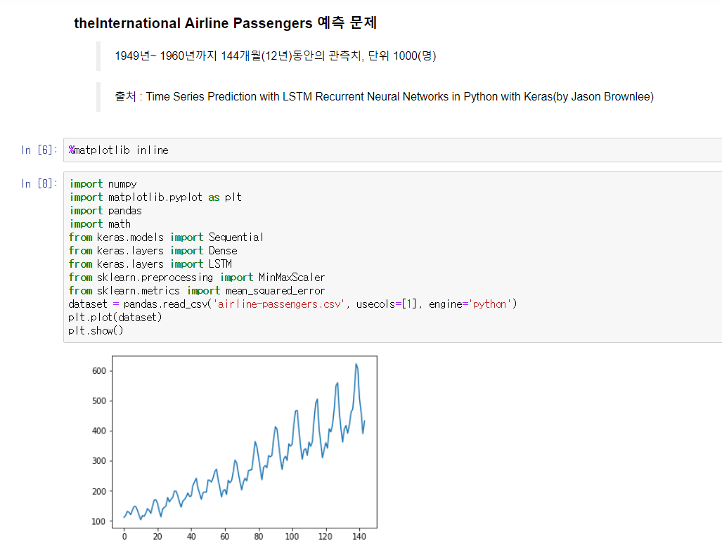

Slide 3
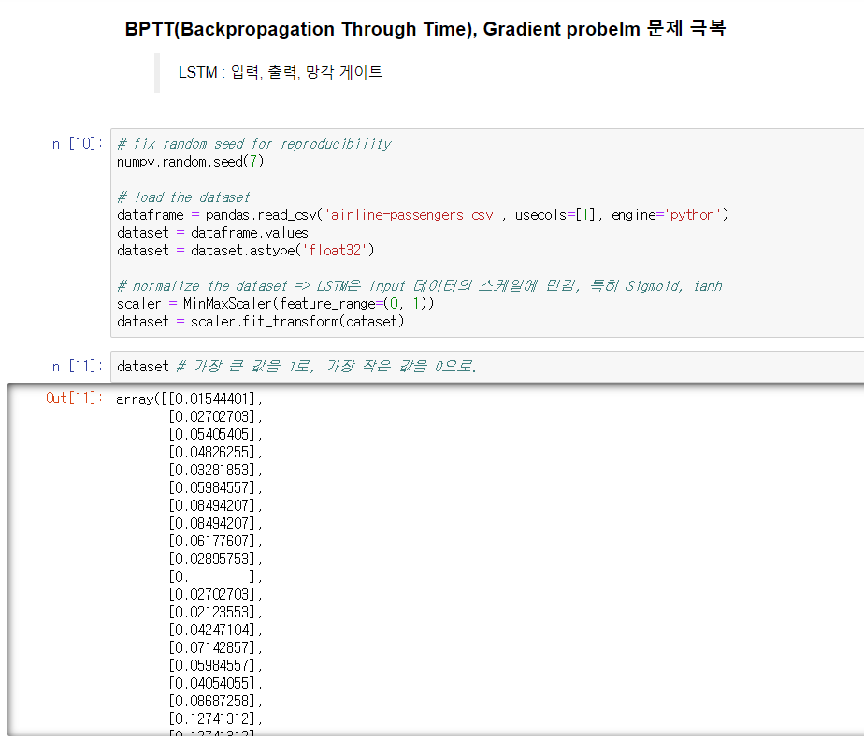

Slide 4
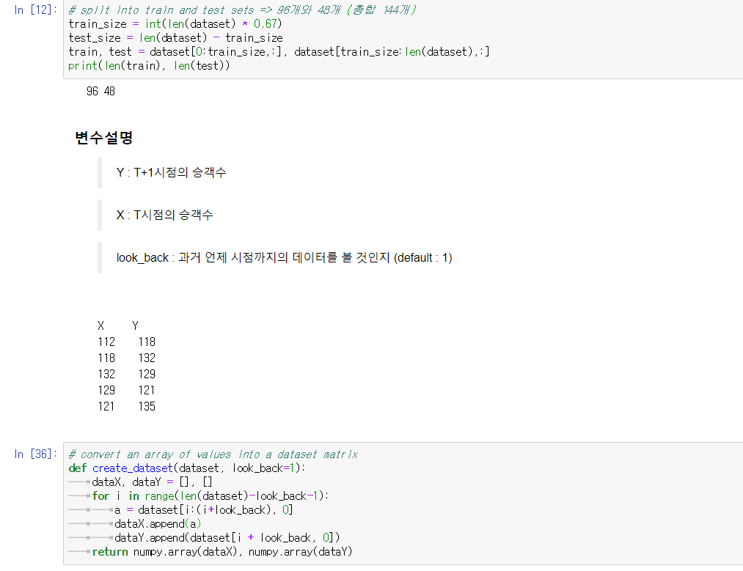

Slide 5
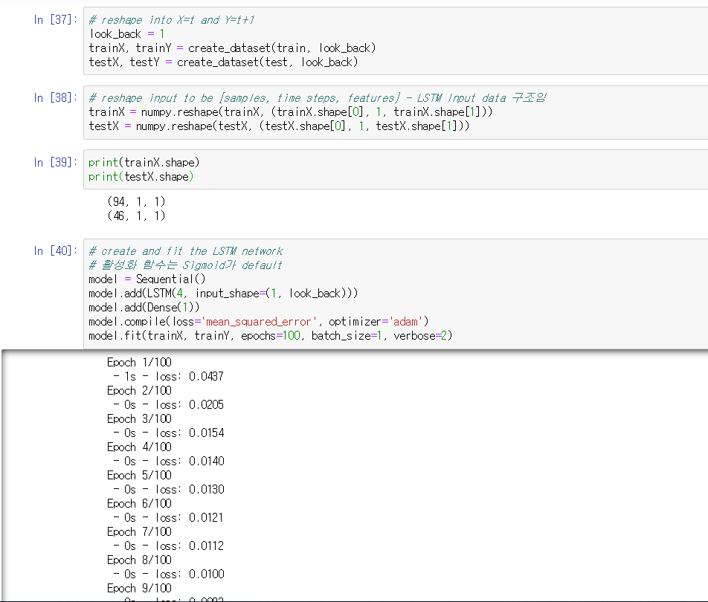

Slide 6
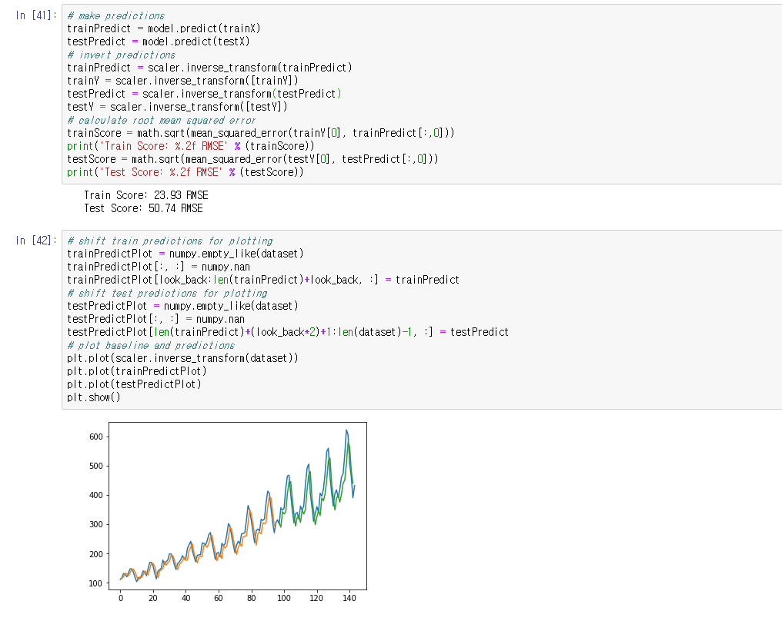

Slide 7
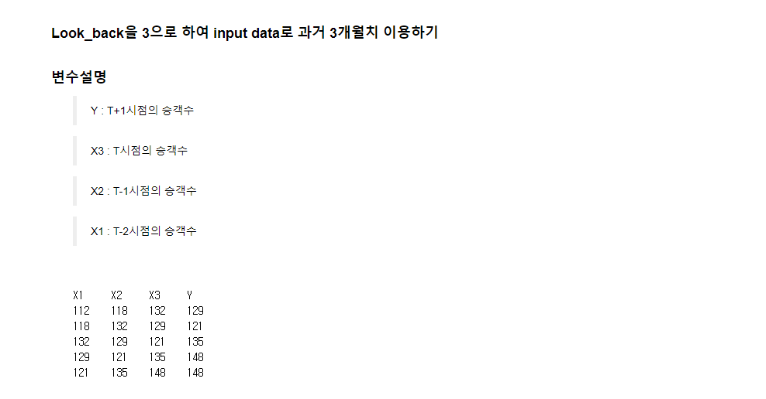

Slide 8
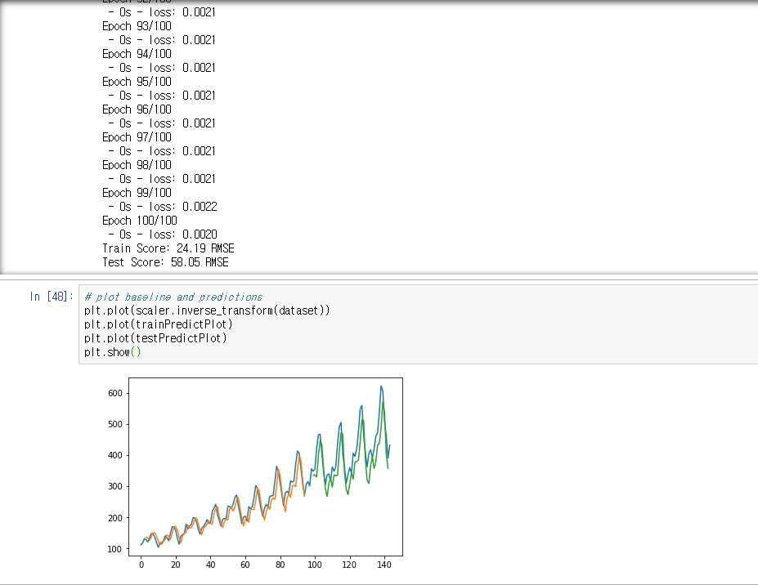

Slide 9


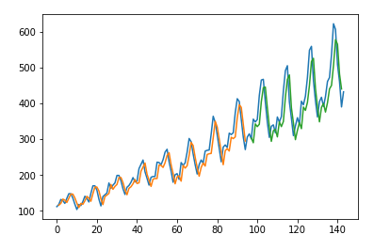
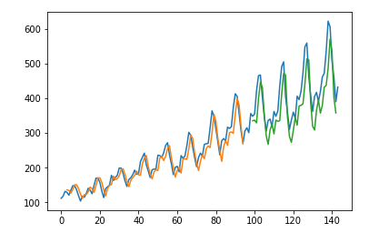
두 LSTM의 차이
Input data X : T 시점
Input data X : T, T-1, T-2 시점

Slide 10
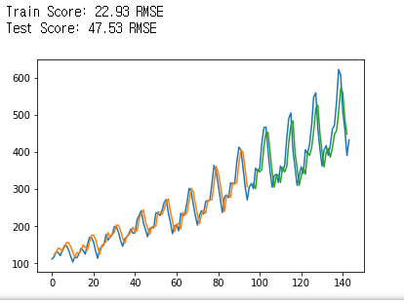
시계열 수업을 더듬어…더 향상…
Input data X : T-12 시점
12개월 주기를 따르는 모습
Input data X : T 시점

Slide 11
LSTM vs ARIMA(시계열) - 고민
시계열 분석에 사용되는 ARIMA 모형이란?
Autoregressive Integrated Moving Average
ARMA모형 : 과거의 데이터를 바탕으로 예측
ARIMA : ARMA모형 + 추세

Slide 12
LSTM vs ARIMA(시계열)
두 가지 모두 시계열 모형을 통한 예측…
결론적으로는 LSTM이 전통적인 시계열 분석모형보다 우수함
데이터가 일정한 추세를 따를 경우, 두 가지 모형 모두 적절히 예측
단, 외부충격이나 급격한 추세 변화에는 LSTM

Slide 13
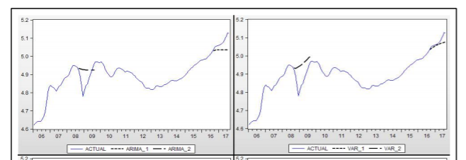
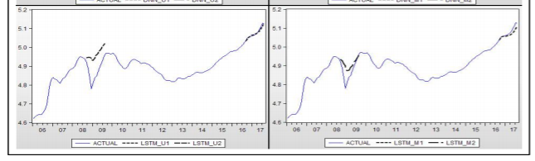
LSTM vs ARIMA(시계열) – 2008년(서브프라임 모기지) 부동산 가격 예측 - 출처 : 머신 러닝 방법과 시계열 분석 모형을 이용한 부동산 가격지수 예측 (주택연구 제26권 1호 2018. 02.: 107~133 Housing Studies Review Vol. 26, No. 1: 107~133)
ARIMA
그래도 여전히...
LSTM

Slide 14
다시 돌아와서… 결론
배열 데이터를 예측하는데 RNN보다 LSTM이 더 우수하지만, LSTM 내에서도 튜닝을 잘 하는 것이 모델 그 자체보다 성능을 향상하는데 더 중요함
=> 데이터에 대한 특성을 파악하는 것이 중요
LSTM이 ARIMA보다 우수한 예측력을 가지지만부동산 가격, 주가와 같이 특정 과거의 가격이 미래의 가격 예측에 많은 영향력을 가지지 못할때는LSTM도 여전히 한계…

